Slide 1





20XX年無國界醫生
步行籌款計劃書
為全球戰火、天災與疫症災民籌集醫療救援力量
呈：香港理工大學學生會

Slide 2


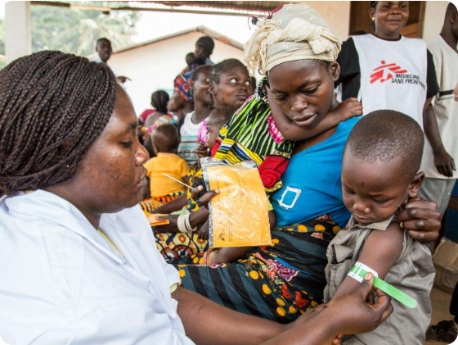

活動背景與宗旨
無國界醫生使命：
每年派出逾3,000名志願人員，
前往80多個戰火、天災及疫症地區提供緊急醫療救援。
理大學生響應：
雖然未能親赴海外救援，
但透過舉辦步行籌款，
集結理大師生力量，
支持醫療救援工作。

Slide 3






籌款目標與服務對象
$350,000+
活動參與對象
港幣籌款目標金額
香港理工大學全體學生
香港理工大學全體教職員
700人+
學生及教職員之親屬與朋友
預計參與總人數

Slide 4




活動詳情與路線
活動地點：香港大潭水塘
活動日期時間：
20XX年2月14日
10:00 a.m. – 1:30 p.m.
專車接送：
9:00 a.m. 理大噴水池集合，
9:10 a.m. 準時出發。

Slide 5






籌委會專責小組分工
A組：統籌
B組：聯絡
C組：宣傳
D組：財政
編制：5人
負責整體程序、
物品採購及
當日交通安排。
編制：6人
聯絡贊助機構、
警方
及聖約翰救傷隊
支援。
編制：10人
製作單張海報、課前表演及
飯堂宣傳擺設。
編制：3人
管理預算開支、
收取善款及
轉帳至無國界醫生。

Slide 6




現場統籌與安全保障
人流分組出發
義工與醫療支援
700名參加者將分為三組
（300人、200人、200人），
每組相隔10分鐘出發，
防止人流擠塞與混亂。
配置50人工作隊伍：
起點/中途/終點各站
設10名秩序義工、10名補給員，並由聖約翰救傷隊全程駐守。

Slide 7





外聯贊助與校園宣傳
機構贊助談判
創意校園推廣
聯絡本港主要飲品公司及
運動用品公司，爭取籌款日飲品與免費汗衫贊助，
節省行政開支，並增強吸引力。
印製單張及海報張貼於各壁報板，並於課前進行快閃宣傳表演
及於飯堂放置特色小擺設，
激發參加熱情。

Slide 8





籌備進度時間線（一）
12月8日
12月16日
12月31日
1月1日
完成計劃書，成立四個
專責小組。
計劃書獲批，各組展開詳細策劃與設計。
完成海報單張印刷，安排好活動流程。
開始接受捐款，展開為期兩週
大型宣傳。

Slide 9


籌備進度時間線（二）
1月21日
1月28日
2月14日
2月20日
安排義工
工作分工
（起點、中途站 及終點）
收集所有
贊助物品
（飲品與活動汗衫）
步行籌款日
正式舉行，
最後繳捐款日。
財政小組
完成結算，
善款轉賬至
無國界醫生

Slide 10





財政預算案 (Budget)
支出項目詳情 | 費用 (HKD)
印製宣傳單張 1,000 張（連申請表格） | $200
印製宣傳海報 80 張 | $480
活動當日雜項（橫額、租用擴音器等） | $700
一般行政雜項開支 | $800
預算開支總額 (Total Expenditure) | $2,180

Slide 11




結語與傳承展望
首屆舉辦傳承：
本計劃為理工大學首次舉辦，
期盼建立良好典範，
成為每年一度的校園慈善盛事。
工作記錄：
籌委會將詳細記錄
籌備細節與經驗，
於活動結束後撰寫詳細工作報告，以利日後幹事會參考、傳承。

Slide 12

香港理工大學學生會社會服務組
「無國界醫生步行籌款活動」籌備委員會

Slide 13


Image Sources
https://www.doctorswithoutborders.org/sites/default/files/styles/crop_top_level_hero_mobile_375_221/public/MSF163911%28High%29_0.jpg?h=da36119f&itok=xzuaeTfK
Source: www.doctorswithoutborders.org
https://i.ytimg.com/vi/KfejwpNeYf0/hq720.jpg?sqp=-oaymwEhCK4FEIIDSFryq4qpAxMIARUAAAAAGAElAADIQj0AgKJD&rs=AOn4CLDt6UKPbYItx_RF3VVWguD7rCaNGg
Source: www.youtube.com
https://sunwayuniversity.edu.my/sites/default/files/styles/content_banner/public/contentbanner/2025-04/ssv_header_main_1.jpg.jpg?itok=D7Uzn4S7
Source: sunwayuniversity.edu.my

